Slide 1
Warum es sich lohnt, für Europa in die Pedale zu treten…
KinderUni Wismar
Prof. Dr. Gernot Wolfram
(Mitglied im Team Europe der Europäischen Kommission in Deutschland)

Slide 2
Wer ist heute Euer Dozent?
Prof. Dr. Gernot Wolfram (Mitglied im Team Europe der Europäischen Kommission in Deutschland)
Professor für Medien- und Kulturmanagement an der Macromedia Hochschule Berlin
Autor

Slide 3
Kinderrechte EU
https://ec.europa.eu/germany/news/20210324-eu-strategie-kinderrechte_de
18 Millionen Kinder in der EU, die vielen neuen Problemen und Herausforderungen (Ausgrenzung, Cybermobbing, Gewalt etc.) ausgesetzt sind.
Die Europäische Kommission hat 2021 die erste umfassende EU-Kinderrechtsstrategie sowie einen Vorschlag zur Einführung einer Europäischen Kindergarantie angenommen. (März 2021)
Ziel ist, die Kinderrechte zu stärken, die bestmöglichen Voraussetzungen für Kinder zu schaffen und die Chancengleichheit von Kindern zu fördern, die von Armut oder sozialer Ausgrenzung bedroht sind.

Slide 4
Was ist für Dich Europa?

Slide 5
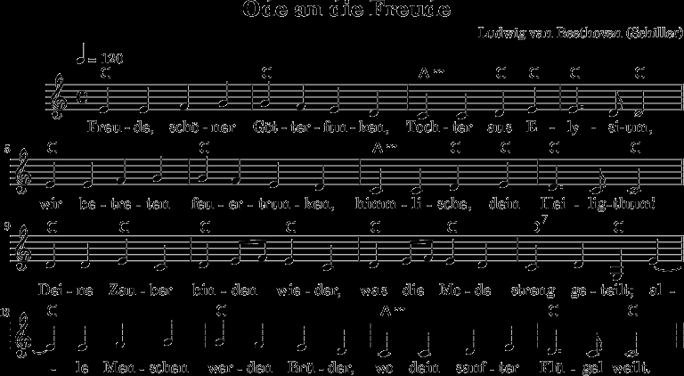
Gibt es eine Europa- Hymne? Und einen Gemeinsamen SLogan?

Slide 6
Eine kleine zeitreise…
https://www.europarl.europa.eu/germany/resource/static/files/service/poster_die_eu_im_ueberblick.pdf

Slide 7
Woher kommt eigentlich der Name Europa?

Slide 8
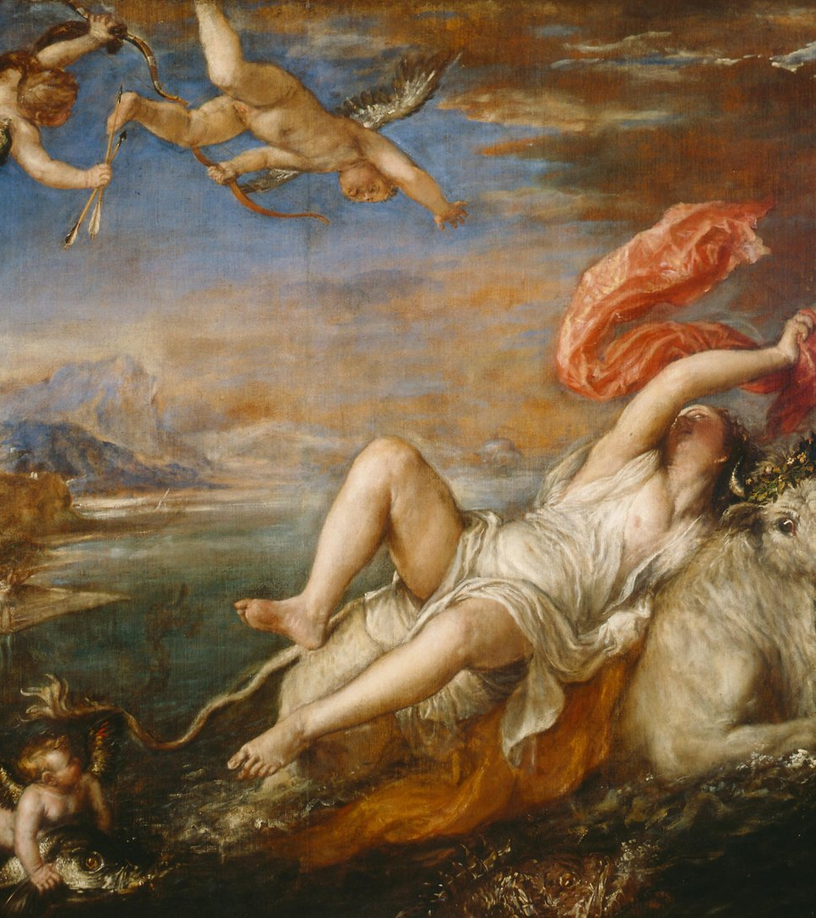
Ein Raub, und eine Prinzessin…
Tochter von König Agenor und Königing Telephassa
Von Zeus geraubt
Nach Kreta entführt
Eine Geschichte der Gewalt…

Slide 9
Die Stadt = die Polis = πόλις (Alt.Gr) = Idee einer gemeinschaft
In den Jahren 508/07 bis 322 v. Chr. herrschte in Athen eine direkte Demokratie mit einer Bürgerbeteiligung, deren Ausmaß von keiner späteren Demokratie wieder erreicht worden ist. Jeder Bürger konnte an der Volksversammlung sowie an den Gerichtsversammlungen teilnehmen; jeder Bürger war befugt, ein Amt zu bekleiden. Gemäß dem Wortsinn des griechischen ta politika, "das, was die Stadt angeht", war "Politik" die Angelegenheit des Bürgers in der Polis.

Slide 10
Und wer waren im alten Griechenland die Idioten in der demokratie?
Das Wort kommt von altgriechisch ἰδιώτης idiotes, das in etwa „Privatperson“ bedeutet.
Es bezeichnete in der Polis Personen, die sich aus öffentlichen-politischen Angelegenheiten heraushielten und keine Ämter bekleideten, auch wenn dies ihnen eigentlich möglich war.
In der Attischen Demokratie, die auf informierten und aktiven Bürgern (Politai) beruhte, waren die Idiotai wenig geschätzt.

Slide 11
alte Ideen, die immer wieder „neue Fans“ brauchen: Einheit in Frieden, Interesse für Gemeinschaften, Solidarität

Slide 12
„In Vielfalt geeint?“ Wunsch oder Wirklichkeit?

Slide 13
Die EU
Die Europäische Union ist eine Gruppe von 27 Ländern in Europa.
Abgekürzt nennt man die Europäische Union auch „EU“.
Die Länder der EU haben sich zusammengetan, um das Leben für die Menschen besser, einfacher und sicherer zu machen.
Die Länder haben vereinbart, dass sie zusammenarbeiten und einander helfen wollen.
Quelle: https://europa.eu/european-union/about-eu/easy-to-read_de

Slide 14
Wichtige EU Stellen
Es gibt 3 besonders wichtige Stellen, die dafür sorgen, dass die Europäische Union gut funktioniert. Diese Stellen sind:
Die Europäische Kommission Die Menschen, die bei der Europäischen Kommission arbeiten, schlagen Gesetze für die Europäische Union vor.

Slide 15
Wichtige EU Stellen
Das Europäische Parlament Die Mitglieder des Europäischen Parlaments werden von den Bürgerinnen und Bürgern in der ganzen Europäischen Union gewählt, damit sie sich dort für die Rechte der Bürgerinnen und Bürger einsetzen.

Slide 16
Wichtige EU Stellen
Der Rat der Europäischen Union Die Menschen, die in den einzelnen Ländern der Europäischen Union Entscheidungen treffen, kommen im Rat der Europäischen Union zusammen, um sich abzusprechen.

Slide 17
Diese 3 Stellen sind für die Europäische Union sehr wichtig. Sie arbeiten eng zusammen, um Dinge in Europa zu verbessern:
Die Europäische Kommission schlägt Gesetze vor.
Das Europäische Parlament und der Rat der Europäischen Union beraten über diese Gesetze und entscheiden, ob diese Gesetze in Europa gelten sollen.
Wenn sie sich für eines dieser Gesetze entscheiden, müssen alle Länder der Europäischen Union dafür sorgen, dass das Gesetz bei ihnen angewendet wird.

Slide 18
Wichtige EU Stellen
Es gibt noch 2 andere Stellen, die für die Europäische Union besonders wichtig sind:
Die erste Stelle ist der Gerichtshof der Europäischen Union. Der Gerichtshof sorgt dafür, dass in der Europäischen Union alle Gesetze richtig angewendet werden.
Die zweite Stelle ist der Rechnungshof. Der Rechnungshof prüft, ob das Geld der Europäischen Union für die richtigen Dinge ausgegeben wird.

Slide 19
Und gibt es eine Hauptstadt der EU?

Slide 20
Was wären 2021 die EU- kulturhauptstädte gewesen?
Elefsina?
Berlin?
Temeswar?
Rostock?
Wien?
Stockholm?
Helsinki?

Slide 21
Vorurteile und mythen gegenüber der EU
Manche Mythen sind so komisch, dass man gar nicht verstehen kann, dass irgendjemand daran glaubt.
Und doch gibt es sie, die Gerüchte, dass die EU neue Vorschriften über Windeln für Alm-Kühe oder Zutatenlisten für Kuchen in Kitas erlassen hat.
Immer gilt: besser noch einmal nachfragen, als alles glauben, was über „die EU“ zu lesen ist. Ein Auszug der absurdesten Mythen der vergangenen Jahre:
https://ec.europa.eu/germany/news/eu-myths_de

Slide 22
Ängste und Wahrheiten
Windeln für Kühe?
Keine Kuchenbasare mehr in Kitas?
Verbietet die EU unseren Kindern die Buntstifte?
Müssen unsere Zoos wegen der EU ihre Kleinhirsche den Löwen zum Fraß vorwerfen?

Slide 23
Was bedeutet dir Frieden?
Abwesenheit von Krieg?
Freies, ungefährdetes Reisen?
Gemeinsames Handeln?

Slide 24
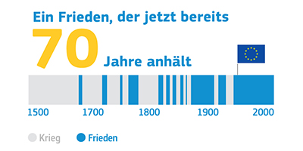
Frieden

Slide 25
Europäische Bürgerintiative
Die Europäische Bürgerinitiative wurde mit dem Vertrag von Lissabon eingeführt und gibt den Bürgerinnen und Bürgern Europas die Möglichkeit, ein bestimmtes Thema auf die politische Tagesordnung der Kommission setzen zu lassen. Sie wurde im April 2012 offiziell eingeführt.
Ist eine Europäische Bürgerinitiative formal registriert, so können eine Million Bürger aus mindestens einem Viertel der EU-Mitgliedstaaten die Europäische Kommission dazu auffordern, im Rahmen der Befugnisse der Kommission Rechtsakte vorzulegen.
Zulässig ist eine Initiative, wenn die geplante Maßnahme (1) nicht offenkundig außerhalb des Rahmens liegt, in dem die Kommission befugt ist, einen Vorschlag für einen Rechtsakt vorzulegen, (2) nicht offenkundig missbräuchlich, unseriös oder schikanös ist und (3) nicht offenkundig gegen die Werte der Union verstößt.
Quelle: https://europa.eu/citizens-initiative/_de

Slide 26
Was würdest Du dir von der EU wünschen?
Nenne 3 Begriffe, die dir besonders wichtig sind für deine Zukunft!

Slide 27
Bewegung und Reisen…
Kontakt: g.wolfram@macromedia.de

